Slide 1
ALMAN KÜLTÜR TARİHİ
ORTA ÇAĞ AVRUPASI

Slide 2
AVRUPA’DA GENEL DURUM
Ortaçağ dönemi, Roma sonrası ve Rönesans öncesi dönemi kapsar.
Büyük ve ihtişamlı Roma artık yoktur. 5.-15. yüzyıllar arasında Cermen klanları kendi egemenlik alanlarını kurmaya çalışırlar.
Açlık, sefalet, salgın hastalıklar, savaş, kargaşa, cehalet, batıl inançlar, anarşi Roma sonrası Avrupa’yı tanımlar.

Slide 3
AVRUPA’DA GENEL DURUM
O dönemin şartlarına göre gelişmiş olan her türlü teknoloji ve gelişme gerilemeye başlar hatta ortadan kalkar.
Örneğin Roma’da su tedariği gayet organize bir şekilde akvadüklerle gerçekleşmekteydi, Roma sonrası bu akvadükler harabeye dönüşmüştür.
Roma’daki ünlü Kolezyum bile zaman zaman çöplük, evsizlerin barınağı hatta ağıl olarak kullanılmıştır.
Sosyal yaşantıdan söz etmek mümkün bile değildir.

Slide 4
Politik olarak çöküş yaşayan Avrupa’da, yeni bir güç oluşmaya başlar.

Slide 5
Dini Bağ
Din adamları fırsatı iyi kullanırlar ve halkın üzerinde etki sağlamaya başlarlar.
En güçlü bağ, dini bağdır.
Kilise kendi hizmetindeki maddi varlıklar ve dini gücü ile güçlenir.

Slide 6
Dini Bağ
Dünyevi hayatta çilekeş olan çaresiz insanlar, din sayesinde bu olumsuz durumla baş etmeye çalışır ve kendisine öldükten sonraki hayatta vaad edilen sonsuz mutluluk ve huzur fikri ile avunurlar.
Manastırlar zamanla en önemli merkezler haline gelir.

Slide 7
DOĞU – BATI KARŞILAŞTIRMASI

Slide 8
DOĞU – BATI KARŞILAŞTIRMASI
Bu dönemde dünyayı doğu ve batı olarak 2’ye bölecek olursak, doğuda doğu Roma olarak hâlâ hüküm sürmekte olan Bizans’ı görürüz.
Yunanistan, Anadolu ve Mısır gibi topraklar ilim, bilim, medeniyet doludur ve batı ile kıyaslanması mümkün değildir.

Slide 9
KARL DER GROSSE

Slide 10
KARL DER GROSSE
Karl der Grosse kılıcını tanrının adıyla kullanır.
Hristiyanlaştırma çabası gütmüştür.
Elde ettiği topraklarda toplu vaftizler gerçekleştirmiştir.
Hristiyan olmayanlara acımaz.
2. bir Roma kurma peşindedir.

Slide 11
BÜYÜK KARL’IN KÜLTÜREL VE MİMARI KATKILARI
«Avrupa’nın Babası» olarak kabul edilen Karl’ın dönemi için tarihçiler “Die karolingische Renaissance” tanımını kullanırlar.
Karanlık olan Orta çağ Avrupa'sına biraz da olsa ışık getirebilmiştir.
Kültür ve bilime önem vermiştir.
Dönemin düşünürlerini sarayında ağırlayıp ve söyleşiler yapmıştır.

Slide 12
BÜYÜK KARL’IN KÜLTÜREL VE MİMARI KATKILARI
Okullar yaptırır.
Saray akademisi kurar.
Saray Kütüphanesi oluşturur.
Antik eserleri toplar ve kopyalanmalarını sağlar.
Karl döneminde “Die karolingische Minuskel” adı verilen yazı geliştirilir ve bu yazı günümüz Latin Yazısı’nın temelini oluşturur.

Slide 13
“Die karolingische Minuskel”
Bu yazının en belirgin özelliği sade ve basit oluşudur ve küçük harfler de yer alır.
Karl’ın kendisi çok iyi bir okur yazar değildir ancak öğrenmek için çok çaba sarf etmiştir.
Karl’ın sarayında o dönem Avrupa’sının zaman hesapları yapan ilk ansiklopedisi oluşturulur.

Slide 14

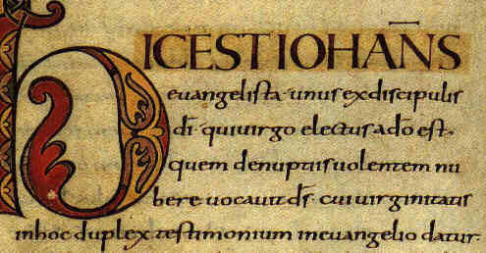

Slide 15
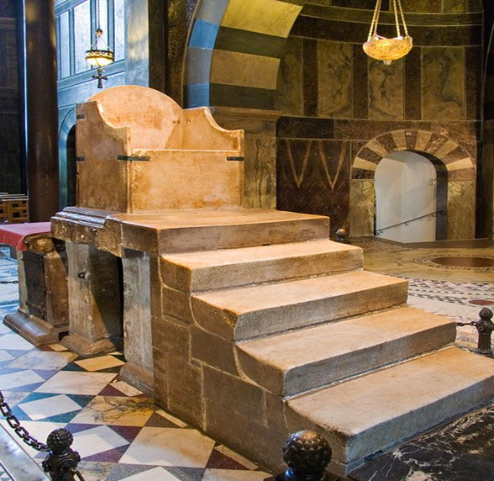
Büyük Karl’ın Tahtı

Slide 16
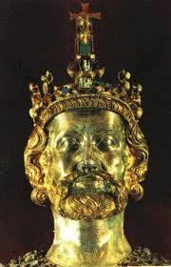
İmparatorluk Tacı ve Karl

Slide 17
MİMARİ
300’ün üzerinde mimari yapı yaptırdığı söylenir.
Karl’ın Aachen Kentinde bulunan ve Die Aachener Pfalz isimli sarayı Roma’dan sonra Cermen dünyasında görülmemiş ihtişamda bir yapıdır.
Karl bu sarayı Konstantinopel’in (İstanbul) karşıtı olarak inşa ettirmiştir.

Slide 18
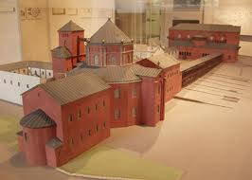
DIE AACHENER PFALZ

Slide 19
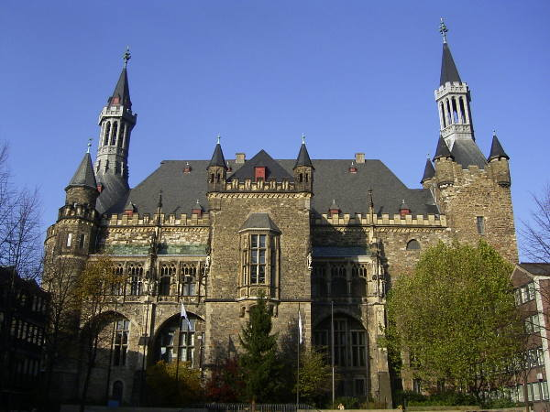
DIE AACHENER PFALZ

Slide 20
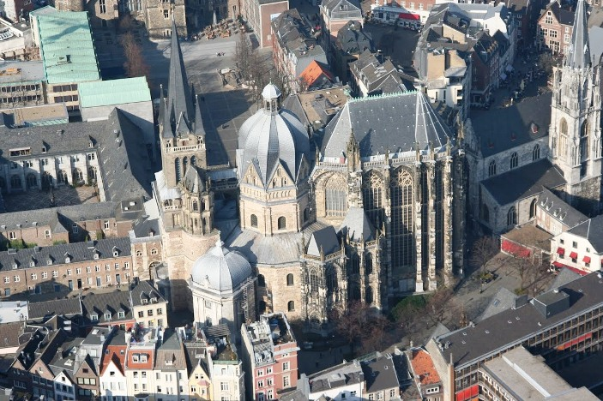
DIE AACHENER PFALZ

Slide 21
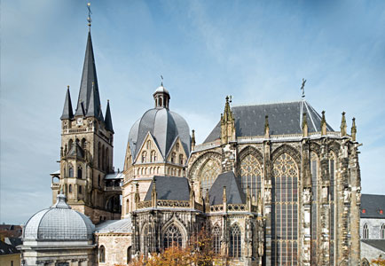
DER AACHENER DOM

Slide 22
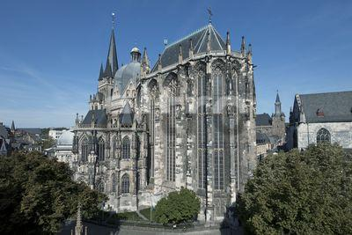
DER AACHENER DOM

Slide 23
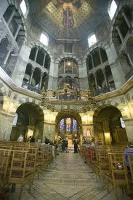
DER AACHENER DOM

Slide 24
ALMAN KÜLTÜR TARİHİ
KİLİSE VE ORTA ÇAĞ

Slide 25
Kilise ve Ortaçağ
Ortaçağda kilise kültürel merkez durumundadır.
Sanat, bilim, üniversiteler… manastırların elindedir.
Kiliseler hem derebeylik, hem ticari işletme, politik güç, şehir kurucu ve idarecisidir.
Karl der Grosse M.S. 800 yılında papa tarafından taç giydirilerek kendini Roma’nın varisi ilan eder.
Tanrı tarafından kiliseyi korumakla görevlendirildiğini savunur.

Slide 26
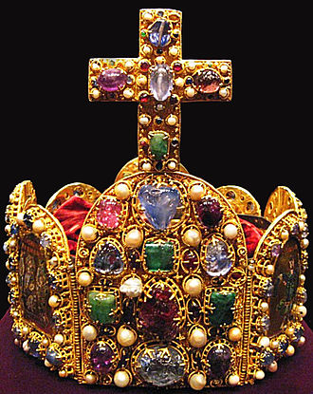
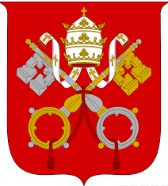

Kaiser
Weltliche Macht
Kirchliche Macht
Könige
Fürsten
Bischofe

Slide 27
Kilise ve Ortaçağ
Bu güçle Kral topraklarındaki piskoposların tayinlerini/atamalarını kendi iradesine tabii kılar.
O dönemde eğitim, bilim, ticaret vs. manastırların bünyesindedir.
Manastırlar iyi organize olmuş birer «işletme» olarak gözde merkezlerdir.
Dolayısıyla manastırların idarecisi olan piskoposların kim tarafından tayin edileceği, aynı zamanda bu gücün kim tarafından kullanılacağı konusunda da etkilidir.

Slide 28
Investiturstreit (Tevcih Kavgası)

Slide 29
Investiturstreit (Tevcih Kavgası)
Papa mı? İmparator mu?
Bu çatışmaya «Investiturstreit» diyoruz.
Investiturstreit 1076 yılında başlar.
İmparatorlar gittikçe güçlenirken, papa güç kaybeder ve sadece Roma şehri üzerinde etkili olmaya başlar.

Slide 30
Kilise ve Ortaçağ
Kilise görevlileri manastırlardaki görevlerini satın alabilecek duruma gelirler. Din adamları değil, krala sadık herkes dini göreve atanabilir hale gelir.
Cluny Manastırı bu düzene karşı çıkan ilk merciidir ve Investiturstreit’in fitilini ateşler.
Kral IV. Heinrich ile Papa VII. Gregorius arasında yaşanır.

Slide 31
Dictatus Papae
Papa Gregor «Dictatus Papae» adında bir bildiri yayımlar.
Buna göre papa Hristiyanların temsilcisi olarak tüm Hristiyanların, dolayısıyla kralların da üstündedir. Kararları o verir, krallara da bunlara uymak düşer.
Heinrich papaya sert bir cevap yazar.

Slide 32
Papa da Heinrich’i aforoz eder.
Heinrich, taht kavgaları ve altındaki vasalların sadakatinden dönmesi nedeniyle Papadan af dilemek zorunda kalır.
Papa onu affeder.
Ancak Heinrich geri döndüğünde yine bildiğini okur ve tekrar aforoz edilir.

Slide 33
İç savaşlarla dolu karışık bir dönem yaşanır. (2 Kral ve 2 Papa)
1122 yılında IV. Heinrich’in oğlu V. Heinrich
Worms Konkordasını (Wormser Konkordat) imzalar ve anlaşmaya varılır.
Buna göre kilise atamalara karar verir, krallar da bu atamaları onaylar.

Slide 34
Alman Kültür Tarihi
Kutsal Roma Cermen İmparatorluğu

Slide 35
Heiliges Römisches Reich deutscher Nation
Kutsal Roma Cermen İmparatorluğu

Slide 36
Deutsch+Reich= Königreich
(Römisch x Deutsch)+Reich = Weltreich
(Römisch x Deutsch + Reich) x heilig = ?
Heiliges Römisches Reich deutscher Nation

Slide 37
Weil Gott es so will!!!

Slide 38
Kutsal Roma Cermen İmparatorluğu
İmparatorluk Doğu Frank Devleti’nin devamı niteliğindedir.
800’lü yılların sonuna doğru krallar ve derebeyler arasındaki çatışmalar yaşanır.
KRCİ’nın başlangıcı tarihçilere göre I. Otto’nun 962 yılında papa tarafından imparator (kayzer) ilan edilmesiyle başlar.

Slide 39
Altın Ferman / Die goldene Bulle
Elektör / Elektör Prens (Kurfürst)
KRCİ’de, imparator seçimine katılma hakkına sahip prens ya da piskopos.
1356’da onaylanır.
Trier, Mainz ve Köln başpiskoposları
Saksonya dükü
Ren palatin kontu
Brandenburg markgrafı
Bohemya kralı.

Slide 40
Altın Ferman / Die goldene Bulle
Sonradan, 1623-1778 arasında Bavyera
1708'de Hannover
1803'te Hessen-Kassel elektörlükleri eklenir.
İmparatorluğun 1806'da sona ermesiyle elektörlük kurumu da ortadan kalkar.

Slide 41
Kutsal Roma Cermen İmparatorluğu
Kutsal Roma Cermen İmparatorluğu Almanya Krallığı temelinde olsa da, aslında bir devletçikler bütünüdür.
Antik Roma İmparatorluğu'nun geleneklerini taşıdıklarını iddia etseler de, imparatorluğun merkezi Alman topraklarıdır.
Kralların ve feodal beylerin yönetimindeki yarı bağımsız devletlerden oluşan imparatorlukta İmparator, seçmen sıfatını taşıyan Alman prenslerince seçilirdi.

Slide 42
Kutsal Roma Cermen İmparatorluğu
Ülkede ağırlıklı olarak Almanca konuşulmaktaydı,
Almanca’nın yanı sıra Slav dilleri, Fransızca, Flamanca ve İtalyanca da konuşulmaktaydı.
Kutsal Roma Cermen İmparatorluğu'nun yöneticilerinin hepsi Alman ve Katoliktir.
Kutsal Roma Cermen İmparatorları 1278 de Rudolf von Habsburg tahta çıktıktan sonra yıkılışına kadar Habsburg Hanedanınından seçilmişlerdir.

Slide 43
Kutsal Roma Cermen İmparatorluğu
Tarihinin büyük bir bölümünde imparatorluk yüzlerce küçük krallığı, prensliği, dükalığı, kontluğu ve şehir devletini hakimiyeti altına almıştır.
Geniş yetkili hanedanlıkla yönetilen imparatorluk olarak kurulmasına rağmen, devlet sonunda küçük devletlerin ve şehir devletlerinin gevşek konfederasyonuna dönüşür.

Slide 44
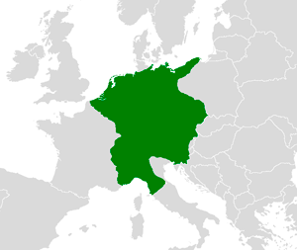

Slide 45
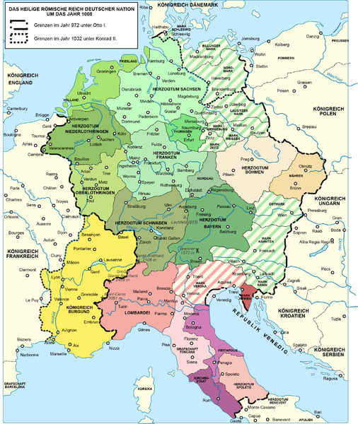

Slide 46
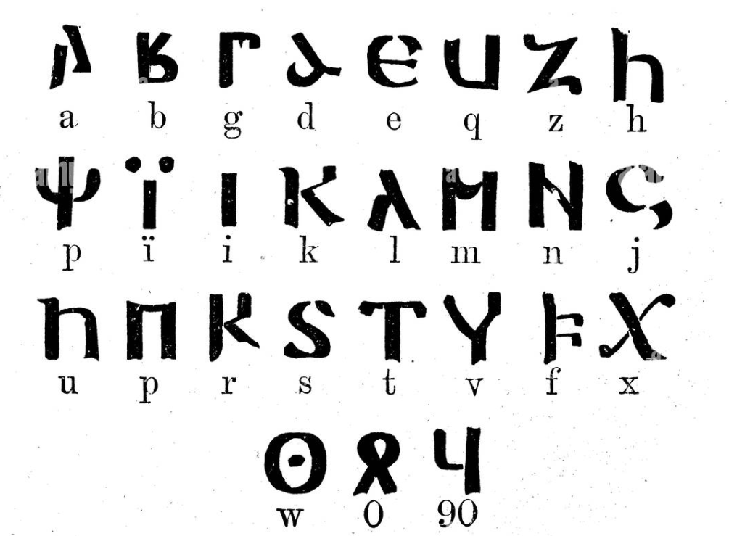
Gotik Yazı (Wulfila)

Slide 47
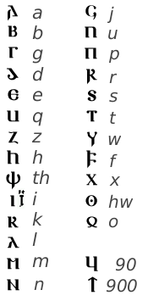
Gotik Yazı (Wulfila)

Slide 48
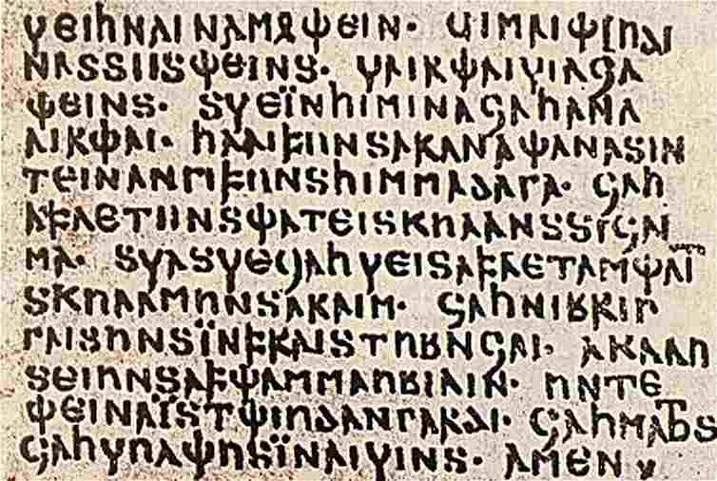
Gotik Yazı (Wulfila)

Slide 49
ÖDEV
Reform Hareketleri
30 Yıl Savaşları

